Slide 1
第四章 统一建模语言UML

Slide 2
建模方法
OOA (Object Oriented Analysis)
  面向对象的分析
  把系统分解为实体及其关系
OOD (Object Oriented Design)
  面向对象的设计
  解决实体与关系如何实现的问题
信息系统
OOA
OOD
系统实现
实体及其关系
问题域模型

Slide 3
建模方法
基于UML的建模方法
现实世界
需求建模
用例
业务模型
边界/控制/实体类；包；组件
分析模型
逻辑建模
Java/C++类
EJB；COM+
设计模型

Slide 4
UML是什么
UML中文：统一建模语言；
UML全称：Unified Modeling Language；
UML是一种定义良好、易于表达、功能强大的建模语言；
UML使用图形和文字来传递信息；

Slide 5
UML是什么
  UML是一种对软件系统进行可视化表示、描述、构造和文档化的标准建模语言；
  UML 并不是一种面向对象的开发方法，而是一种可视化的面向对象建模语言；
  UML 把建模语言与开发过程明确进行了分离，专注于建模语言。

Slide 6
UML发展
UML发展史
  1994年Booch和Rumbaugh开始了UML的制定工作，其目标是创建一个统一的方法，并于1995年发布了UML0.8。
  自1996年起，一些机构采用UML作为其商业策略，宣布支持并采用UML，并成立了UML委员会。
  1997年11月，国际对象管理组织OMG批准把UML1.1作为基于面向对象技术的标准建模语言。

Slide 7
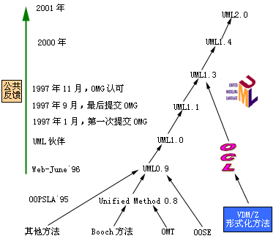
UML发展
Notes:
17-12-05，UML/2.5.1

Slide 8
UML建模工具—Rational Rose
一种工具，可在UML建模中提供建立、视图、修改和操作组件的能力
Rose 运行环境
  Windows 2000，Windows XP及以上版本
  UNIX（Solaris，HP/UX，AIX，DEC Unix）
  其他建模工具

Slide 9
UML能为我们做什么
UML可用于软件需求分析；
UML可用于软件开发设计；
UML可用于系统部署设计；
UML也适用于非软件领域的系统建模，如企业机构或业务过程，以及处理复杂数据的信息系统、具有实时要求的工业系统或工业过程等。

Slide 10
UML中的图
用例图
静态图（类图，对象图，包图）
行为图（状态图，活动图）
交互图（顺序图，协作图）
实现图（组件图，部署图）

Slide 11
UML中的图
对需求建模
  用例图：从用户角度描述系统的行为
  类图：显示一组类、接口、协作及它们之间的关系
  对象图：显示一组对象及它们之间的关系
对结构建模
  组件图：显示一组组件之间的组织和依赖关系
  部署图：显示对运行时处理节点以及其中的组件的配置
  类图、对象图

Slide 12
UML中的图
对行为建模
  顺序图：注重于消息的时间次序
  协作图：注重于收发消息的对象的结构组织
  状态图：注重于由事件驱动的对象状态变化序列
  活动图：注重于从活动到活动的控制流程

Slide 13
用例图
用例图描述系统提供的功能单元。
参与者
用例
关联关系
包含关系
扩展关系
泛化关系

Slide 14
用例图
老师在线答疑系统需求描述
一个用于老师和学生之间进行即时沟通的系统。
系统由老师使用的教师端，学生使用的学生端和一个有公网地址的登陆服务端组成。
老师登陆系统后会在教师列表中出现，并显示出他的专业、姓名、专长和状态是否忙等信息。也可以看到其他所有登录教师的信息。
学生登陆后可以看到所有已经登录的教师列表。
学生可以选择一个不忙的老师进行问题咨询，和选择的老师建立连接后就可以通过语音加白板和老师进行交流。此时其他学生将看到该老师处于忙的状态。

Slide 15
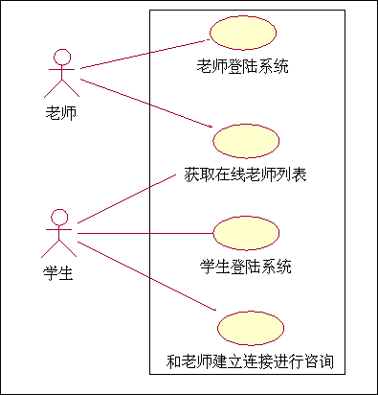
用例图
Notes:
如图所示，我们使用有系统名称标签的方框表示系统边界，在系统边界外部的表示参与者，在系统边界内部的表示组成系统行为的用例。
而参与者与用例之间的关系使用实线表示，表明它们之间以某种方式进行通信，属于UML的基本构造块中的关联关系。

Slide 16
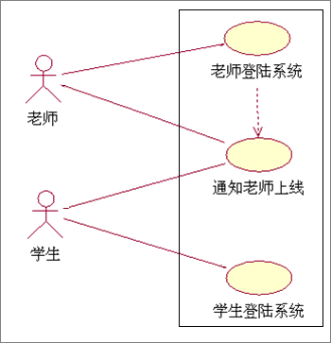
用例图
Notes:
如图所示，我们使用有系统名称标签的方框表示系统边界，在系统边界外部的表示参与者，在系统边界内部的表示组成系统行为的用例。
而参与者与用例之间的关系使用实线表示，表明它们之间以某种方式进行通信，属于UML的基本构造块中的关联关系。

Slide 17
用例图
用例建模的步骤
确定系统边界
确定系统用例
细化用例
定义用例间的关系
审核用例模型
确定系统参与者

Slide 18
类图
类图表示不同的实体（人、事物和数据）之间的关系；换句话说，它显示了系统的静态结构。
类
泛化关系
实现关系
依赖关系
关联关系：聚合、组合

Slide 19
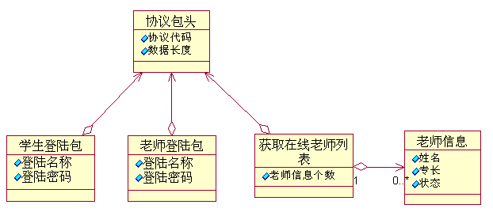
类图
通信协议中的数据包定义

Slide 20
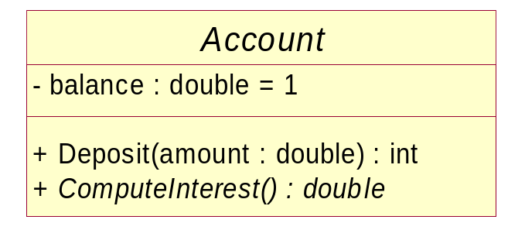
类图
类名
斜体为抽象类
属性名称
可见性
-代表private
+代表public
#代表protected
也可以使用图形表示
缺省值
返回值类型
操作名称
斜体为抽象操作
参数列表

Slide 21
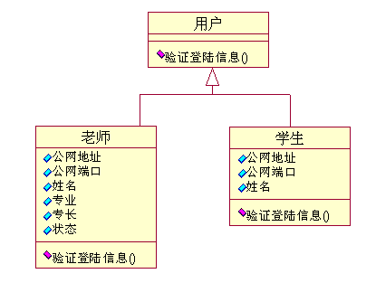
类图
老师和学生类的抽象

Slide 22
对象图
UML中对象图与类图具有相同的表示形式。对象图可以看作是类图的一个实例，对象是类的实例；对象之间的链(Link)是类之间关联的实例。对象的图示方法与类的图示方法几乎一样，主要差别在于对象的名字下面要加下划线。链的图形表示与关联相似。对象图常用于表示复杂的类图的一个实例。
对象名有下列三种表示格式：
1.对象名类名 2. 类名 3.对象名 。

Slide 23
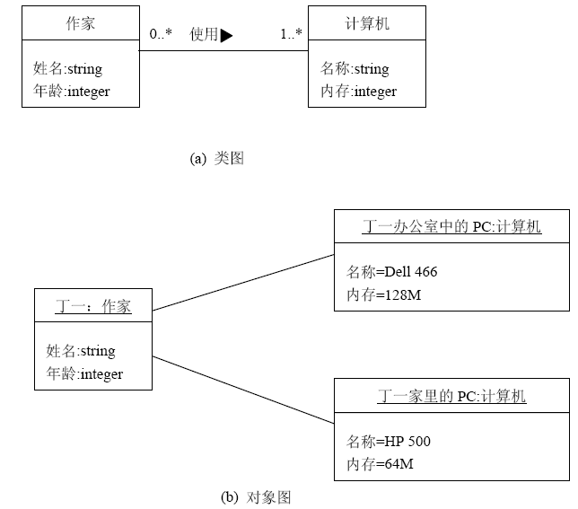
对象图

Slide 24
包图
包图能将复杂系统拆分成多个简单的系统。
包
依赖

Slide 25
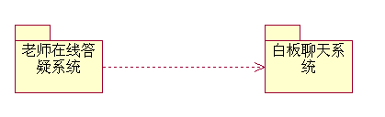
包图
系统的顶层包结构

Slide 26
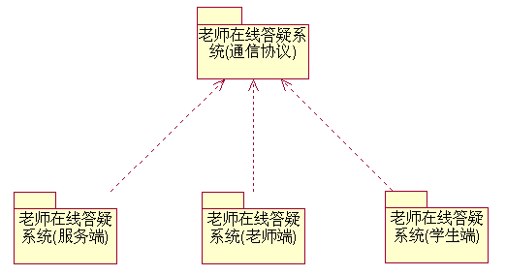
包图
老师在线答疑系统包结构图

Slide 27
状态图
状态图表示某个类所具有的不同状态和状态转移时的触发条件。
状态（States）
转移（Transitions）
动作（State Actions）
自身转移（Self-Transitions）
组合状态（Compound States）
进入节点（Entry Point）
退出节点（Exit Point）
历史状态（History States）
并发区域（Concurrent Regions）

Slide 28
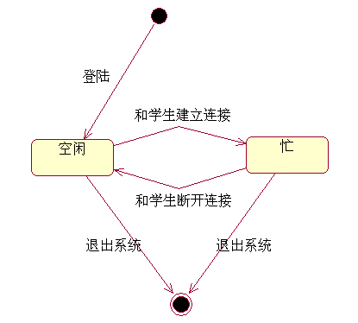
状态图
老师在线状态图

Slide 29
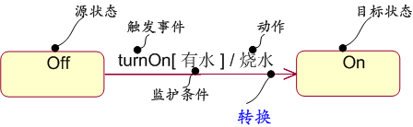
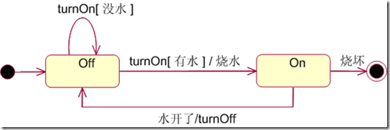
状态图
迁移

Slide 30
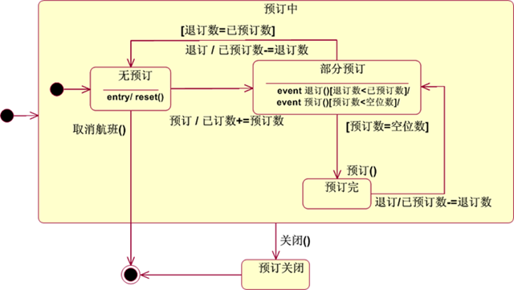
状态图
Notes:
绘制状态机图
•绘制状态机图的理想步骤是：寻找主要的状态，确定状态之间的转换，细化状态内的活动与转换，用复合状态来展开细节
•寻找主要状态：对于航班机票预订系统而言，显然包括的状态主要有
-- 在刚确定飞机计划时，显然是没有任何预订的，并且在有人预订机票之前都将处于这种“无预订”状态
-- 对订座而言显然有“部分预订”和“预订完”两种状态
-- 而当航班快要起飞时，显然要“预订关闭”
总结一下，主要有四种状态：无预订、部分预订、预订完以及预订关闭

Slide 31
活动图
活动图用来描述工作的流程，对并行的工作流程能很好的支持。
1、活动状态（Activity） 8、数据存储对象（DataStore）
2、动作状态（Actions) 9、对象流（Object Flows）
3、动作状态约束（Action Constraints） 10、分支与合并
4、动作流（Control Flow） 11、分叉与汇合
5、开始节点（Initial Node） 12、异常处理
6、终止节点（Final Node） 13、活动中断区域
7、对象（Objects） 14、泳道

Slide 32
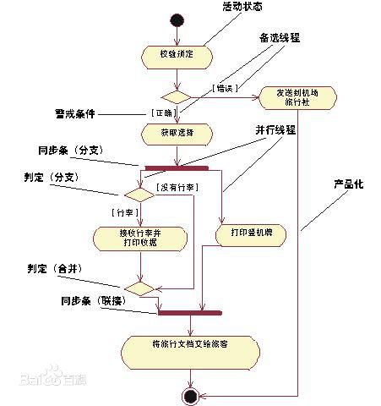
活动图

Slide 33
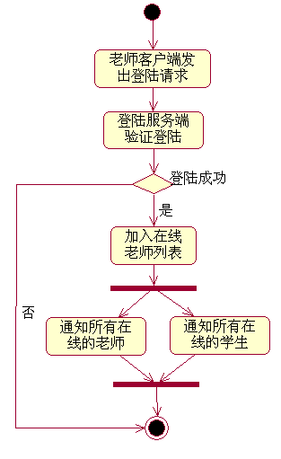
活动图
老师登陆系统

Slide 34
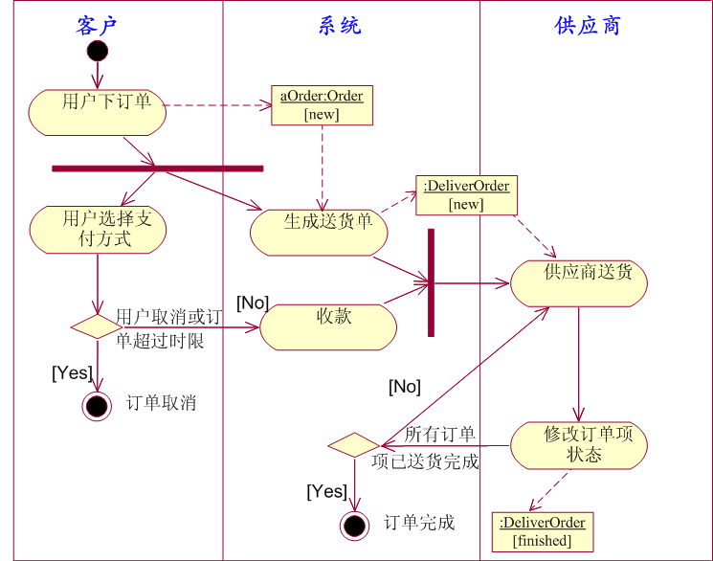
活动图

Slide 35
活动图
活动图与流程图的区别
⑴ 流程图着重描述处理过程，它的主要控制结构是顺序、
分支和循环，各个处理过程之间有严格的顺序和时间关系
活动图描述的是对象活动的顺序关系所遵循的规则，它着
重表现的是系统的行为，而非系统的处理过程。
⑵ 活动图能够表示并发活动的情形，而流程图不能。
⑶ 活动图是面向对象的，而流程图是面向过程的。

Slide 36
顺序图
顺序图用来描述对象之间动态的交互关系，着重体现对象间消息传递的时间顺序。
生命线
对象
消息
参与者
组合片段

Slide 37
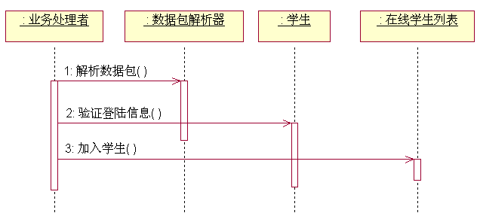
顺序图
学生登陆系统顺序图

Slide 38
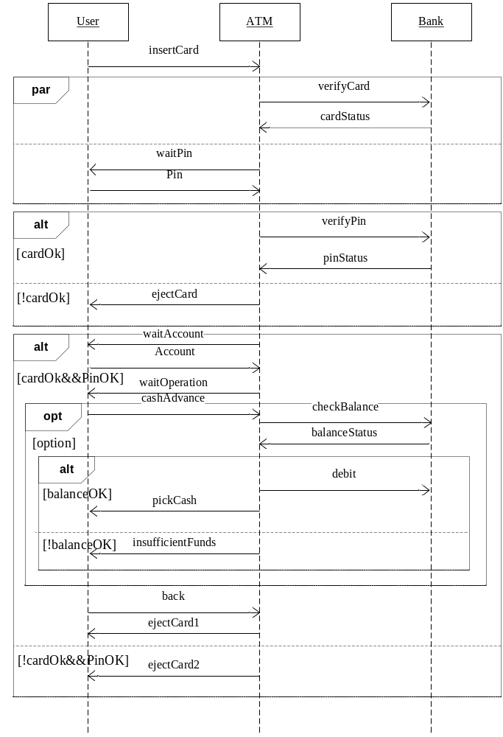
顺序图

Slide 39
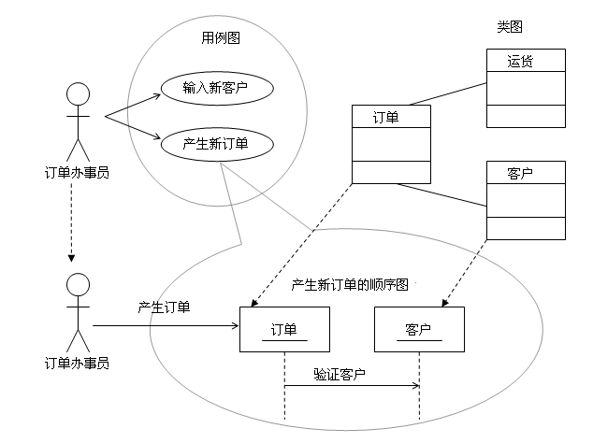
顺序图与用例图和类图的关系

Slide 40
协作图
协作图用于描述相互合作的对象间的交互关系和链接关系。虽然顺序图和协作图都用来描述对象间的交互关系，但侧重点不一样。顺序图着重体现交互的时间顺序，协作图则着重体现交互对象间的静态链接关系。
对象
消息
链接

Slide 41
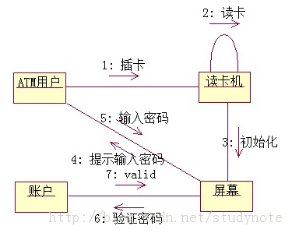
协作图

Slide 42
组件图
组件图显示软件组件之间的依赖关系。一般来说，软件组件就是一个实际文件，可以是源代码文件、二进制代码文件和可执行文件等。可以用来显示编译、链接或执行时组件之间的依赖关系。
组件
依赖

Slide 43
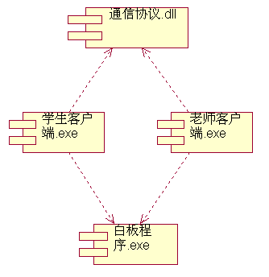
组件图
老师在线答疑系统组件图

Slide 44
部署图
部署图显示系统运行时刻的结构，显示系统不同的组件在何处物理地运行，以及它们将如何彼此通信。
结点
连接

Slide 45
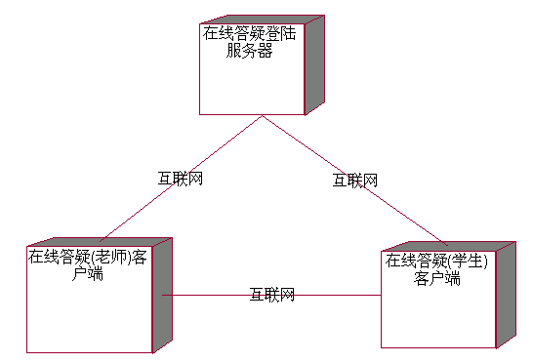
部署图
老师在线答疑系统部署图

Slide 46
总结
在软件需求分析阶段我们可以使用用例图、类图、对象图来表达需求设计；
在软件设计阶段可以使用类图，包图、顺序图、协作图、状态图和活动图；
在系统的连调和部署阶段可以使用组件图和部署图来进行设计。

